Slide 1
Rechtsform der Unternehmung: Die Qual der Wahl Teil 1: Einstiege in das Themenfeld, Einzelunternehmung und Personengesellschaften

Slide 2


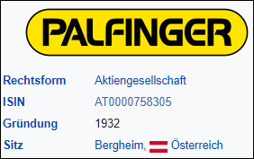


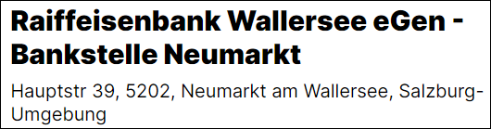
Rechtsformen der Unternehmung Mögliche Einstiege – Variante Nr. 1: Recherchen der Schüler/innen (ausgewählte Beispiele aus Bergheim, Köstendorf, Neumarkt, Mondsee, Straßwalchen)

Slide 3
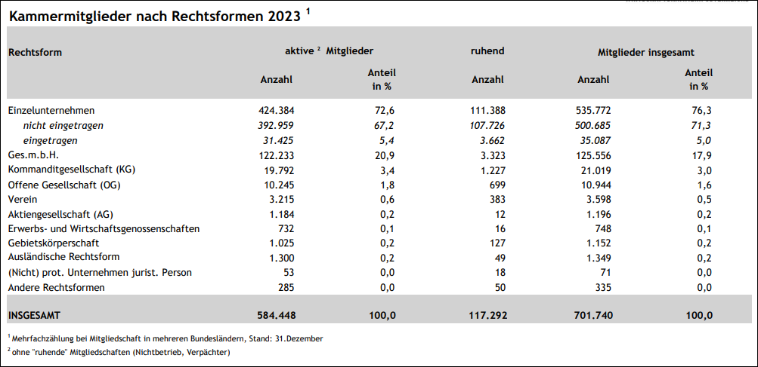
Rechtsformen der Unternehmung Mögliche Einstiege – Variante Nr. 2: Tabellen (Kammermitglieder nach Rechtsform)
Quelle: https://www.wko.at/statistik/jahrbuch/mg-rf.pdf

Slide 4
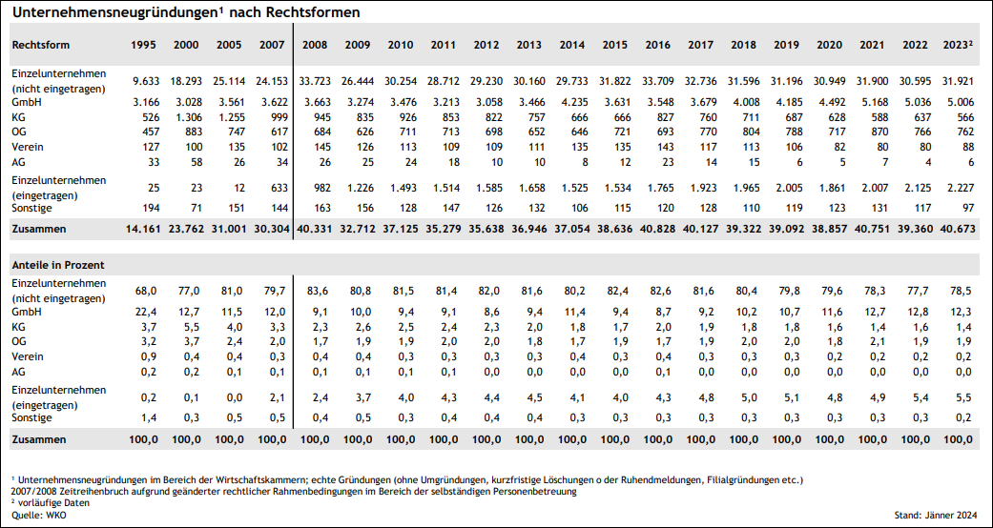
Rechtsformen der Unternehmung Mögliche Einstiege – Variante Nr. 2: Tabellen (Neugründungen nach Rechtsform)
Quelle: https://wko.at/statistik

Slide 5
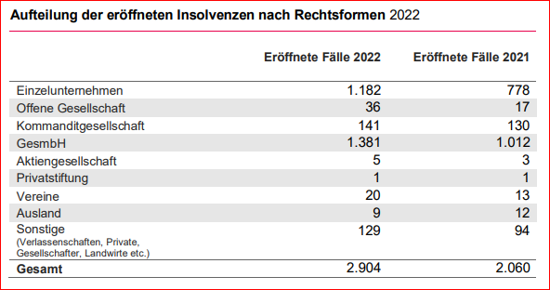
Rechtsformen der Unternehmung Mögliche Einstiege – Variante Nr. 2: Tabelle (Insolvenzstatistik nach Rechtsform)
Quelle: https://www.ksv.at/KSV1870_Insolvenzstatistik_Unternehmen_2022_PDF

Slide 6
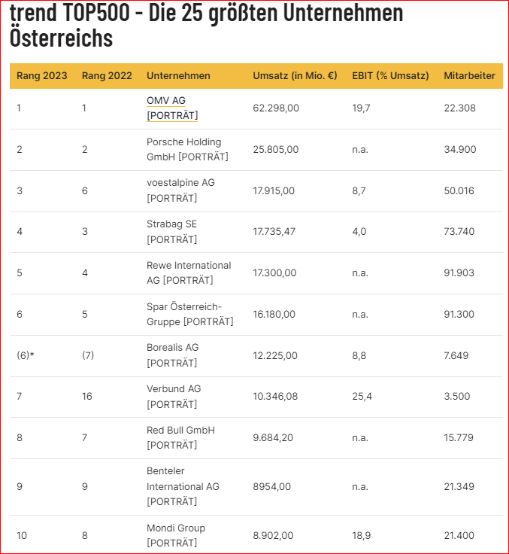
Rechtsformen der Unternehmung Mögliche Einstiege – Variante Nr. 2: Tabellen (größte Unternehmen Österreichs Rechtsform)
Quelle: https://www.trend.at/unternehmen/top-unternehmen-ranking (Trend-Ranking 2023)

Slide 7

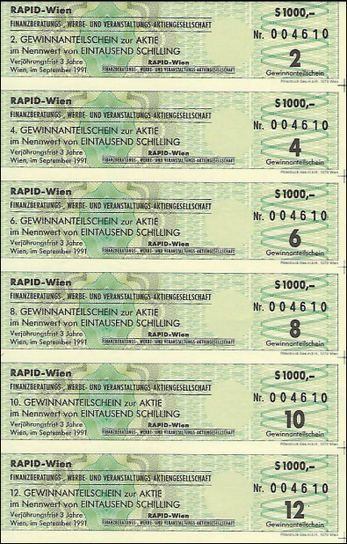
Rechtsformen der Unternehmung Mögliche Einstiege – Variante Nr. 3: Historische Fußball-Vereine in der Rechtsform der AG (Rapid-Aktie)

Slide 8
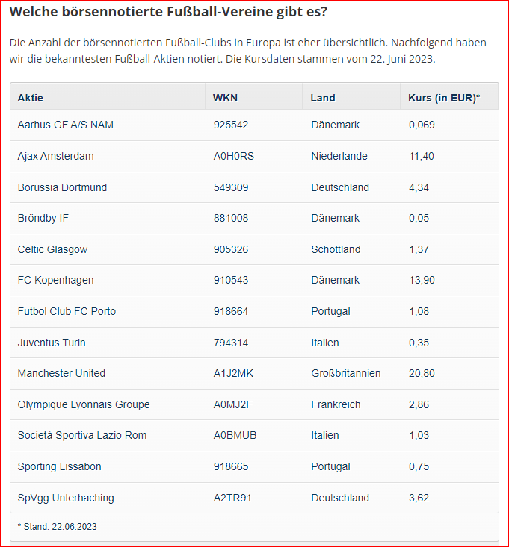
Rechtsformen der Unternehmung Mögliche Einstiege – Variante Nr. 3: aktuelle Fußball-Vereine in der Rechtsform der AG (Kurse)
Quelle: https://www.brokervergleich.de/wissen/expertisen/fussball-aktien-in-europa/ 2023

Slide 9

Rechtsformen der Unternehmung Mögliche Einstiege – Variante Nr. 4: Karikaturen
Quelle: https://de.toonpool.com/cartoons/Wirtschaft%20und%20Virus_353332#img9 (Erl)

Slide 10
Rechtsformen der Unternehmung Mögliche Einstiege – Variante Nr. 4: Medienbericht über neue Rechtsform
Flexible Kapitalgesellschaft in Österreich
Das Beste aus GmbH und AG: Neue Rechtsform soll österreichische Start-ups wettbewerbsfähiger machen
Mit einer neuen Rechtsform will der Gesetzgeber Start-ups den Einstieg erleichtern. Österreich bietet Gründern mit der „Flexible Company“ (kurz FlexCo genannt) eine neue Option, die insbesondere Start-ups sowie Gründerinnen und Gründern eine international wettbewerbsfähige Option bieten soll.
„In Österreich hat sich in den letzten Jahren ein enorm dynamisches Start-up-Ökosystem entwickelt“, sagt René Tritscher, Geschäftsführer der Austrian Business Agency, die an das Bundesministerium für Arbeit und Wirtschaft berichtet. Seit 2017 hat sich seinen Angaben nach, die Anzahl der Gründungen pro Jahr auf rund 360 eingependelt.
Quelle: www.handelsblatt.com, 18.9.2023

